Slide 1
Möte uppstart
Säsong 25/26
2025-09-16

Slide 2
Agenda
Säsong 25/26
Truppen
Tränarna informerar
Materialarna informerar
Ekonomi / Inköp
Övrigt

Slide 3
Säsongen 25/26
Huvudtränare: Andreas & Rikard
Målvaktstränare: Magnus Å
Tränare: L-G, Fredrik, Anton & Magnus F
Materialare: Lennie, Mattias & Peter
Lagledare/Ekonomi: Weronica & Frida
Fysansvariga: Magnus F & Rikard
Workplanner: Fördelar arbetspass
Cupgeneral: Linda
Sponsorgrupp: Kristoffer & Linda

Slide 4
Truppen 25/26
Nya spelare:
Totalt 26 spelare
Slutar:
Isaac
Helmer
Enar

Slide 5
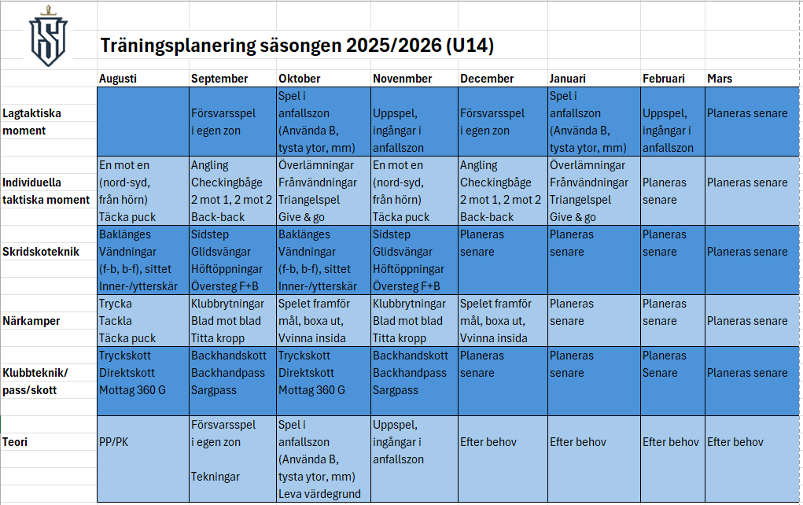
Ispass - tränarna informerar

Slide 6
Off ice - tränarna informerar
Utgångspunkt 2 fyspass/vecka
Ett pass i gymmet och ett övrigt pass
Fokus på styrka, snabbhet och rörlighet
10 min rörlighet efter alla pass
Är man med på isen så är man med på fysen
Viktigt med sömn och energi

Slide 7
Utbyte äldre/yngre/NSK - tränarna informerar
Vi kommer som regel träna 3 ispass/vecka med U14 varav ett tillsammans med U15
Onsdag, fredag, söndag enligt grundschemat
Vi kommer att få möjlighet att låna spelare till både U13 och U15 på träning
Tränarna avgör vilka som får möjlighet att träna med U13 och U15 i samråd med deras tränare
Möjlighet till extra is, många U14 lag tränar 4 ggr/vecka
U13 och U15 kan behöva hjälp på matcher under säsongen
Njurunda har bett om hjälp vid behov under säsongen

Slide 8
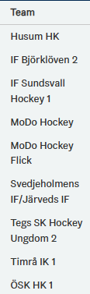
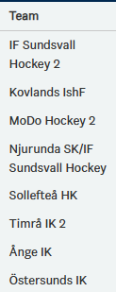
Seriespel - tränarna informerar
Seriespel:
1 lag i U14 Södra A och 1 lag i U14 Södra B
Inga fasta lag och tanken är att spela på minst 13+1, helst 15+1(2)
U14 Södra A
16 matcher
U14 Södra B
14/21 matcher

Slide 9
Cuper - tränarna informerar
Förhoppningsvis en hemmacup i slutet av säsongen
3 bortacuper (2 per spelare)
100% av deltagaravgiften för cuperna bekostas av spelarna själva
Nivåanpassning av cuper
Inte självklart att man kan välja cup
Alla blir erbjuden 2 cuper
Uppsala och Stockholm klara
Ur föreningens policy

Slide 10
Kommande år - tränarna informerar
U14 är sista året vi vet att vi är vi.
Alla får vara med i föreningen upp till gymnasiet
J18
J18 Region
(högsta J18 serien)
Här sker uttagning till Hockeygym
U16
U16 Region
(högsta U16 serien)
Bästa möjliga lag bestående av U16 och U15 spelare
U15
Ingen nivåindelning på serier i norrland
Övriga U16 och U15 spelare
U14
Ingen nivåindelning på serier i Norrland
Truppen består av U14 spelare

Slide 11
Övrigt - tränarna informerar, forts
Utvecklingssamtal 2 gånger under säsongen och är planerat till november och februari
Attityd och bemötande hos grabbarna mot ledare och sina medspelare.
Vi kommer fortsätta vara noga med hur vi bemöter varandra i gruppen samt de vi möter (motståndare, domare, publik etc) samt att vi alltid representerar Sundsvall hockey.
Laget har fortfarande de regler man gjort tillsammans och vi kommer göra ett arbete kopplat till föreningens värdegrund under hösten.
Vi poängterar igen att det är mobilfria omklädningsrum. Behöver man ringa går man ut ur omklädningsrummet och absolut inget fotograferande.
Endast föreningskläder vid matcher och cuper.
Notes:
- Ledarna på träning ska återuppta användandet av mobillåda för att hjälpa till att stävja det användande av mobilen som är lätt hänt om den är tillgänglig även i omklädningsrummet.

Slide 12
Materialarna – Informerar
Påminn killarna att ställa upp skridskorna på hyllan efter varje träning, ej bara vid önskad slipning (tå ut). Om dom förvarar skridskorna i backen/bagen blir dom snabbt äckliga pga torkar aldrig.
Ingen slipning i samband med träning.
Slipning planeras och genomförs främst på andra tider under veckorna eftersom det vid träning är annat man behöver hjälpa till med. Slipning ska därför inte göras då varpå systemet med ”tå ut” har införts!
I förrådet ska utrustningen förvaras i back (endast målvakter får använda bag)
Matchdamaskerna måste lämnas tillbaka efter match precis som matchtröjorna – inga privata matchdamasker.
Vattenflaskor:
  Flaskor som materialarna ansvarar för har köpts in och dessa används vid match och isträning. Dessa ska alltid lämnas i båset. Grabbarna glömmer ofta detta, hjälp till att påminna.
  Vattenflaskor för fys, löpning, uppvärmning ute etc behöver dom fortfarande ha koll på själva i sin egen back/bag.
Tvätta utrustningen!
Notes:
- Krokar/hyllor planeras att sättas upp för att kunna förvara delar av målvakternas utrustning på annat sätt också så att även dessa får chans att torka och inte bidrar till odören i förrådet mer än nödvändigt..

Slide 13
Lagets regler
Sundsvall Hockey TEAM -12
# Inte vara dum, slåss eller retas med varandra.
# Visa Respekt och ha en bra Attityd mot varandra.
Detta gäller mot alla vi träffar, inte bara inom laget.
# Hålla ordning i omklädningsrummet.
# Komma i tid.
# Inte använda mobiltelefoner i omklädningsrummet.
# Inte röra puckar efter avblåsning/samling.

Slide 14
Ekonomi
Sponsorintäkter:
Solid - cupsponsor
Trioworld 8000 kr
HusmanHagberg 8000 kr
Försäljning:
Bingolotter
Papper
Lotteri (inväntar godkännande på lotteriansökan, vinst till lag 5000kr)
Något mer?
Lagjobb:
Inventering
Hemmacup…
Notes:
Inväntar svar kring lotteriet..
Hemmacupen återkommer vi med OM vi får ett nytt datum i slutet av säsongen, i dagsläget finns inget planerat.
Strumpor via Bambusa kom upp som förslag och mötet beslutade att genomföra en sådan försäljning.

Slide 15
Inventering
Välkomna tillbaka tack vare fin insats förra säsongen!
Man är välkommen från kl.17 men behöver vara på plats senast kl.18.
Hemgång när vi är klara
Coop bjuder på middag och frukt/fika
Förväntad intäkt 10 000 kr
Avsaknad av representation från spelade – faktura i SportAdmin 400 kr
Kommer vi inte själva upp i rätt antal säljer vi platser till J20
Notes:
Föräldrarna på mötet förstår att det är bra pengar och åtog sig att ställa upp på inventeringen. Vi gör en ordentlig uträkning på hur många som kommer från U14 och hur många vi ska fylla på med från J20 (om ens någon….).

Slide 16
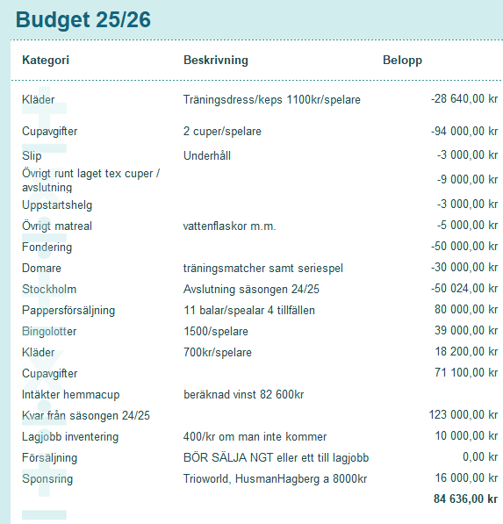
Notes:
Viktigt att vi alla försöker hjälpas åt att komma på lagjobb
På mötet enades föräldrarna om att vi per omgående ska dra igång en Bambusa-försäljning. Linda Nilsson åtar sig att hantera detta.
Vi pratade om att det blir dyrare för varje år att spela hockey och den ekonomiska förlusten av att inte ha fått till en hemmacup på två säsongen kommer göra sig påmind för lång tid framöver om vi inte hittar sätt att få in pengar.
Pappersförsäljning kommer igång så snart vi har en lokal att förvara det i, en eventuell lösning på problemet uppkommer under mötet så kanske att papper kan säljas inom kort!

Slide 17
Åtagande föreningen
Ungdomskiosk
A-lagsmatcher seriespel
SCA Cupen
Företagscupen
Försäljning av papper
Dealbosterhäfte 3x2 per spelare
Vatten 2 flak per spelare
Gärdeskoj

Slide 18
Övrigt
Nyckelbox – ledarna anser att det bör kunna monteras en sådan nu men det är superviktigt att vi pratar med killarna om att dörren alltid ska stängas
SportAdmin app + webbversion
  Utskick via SportAdmin samt snabb info via Messenger
Workplanner
Sekretariatet – alla hjälps åt när barnen spelar
  Vid hemmamatcherna – skriv en kommentar i kallelsen vad man kan tänk sig att göra
  Vill man vara med och lära sig någonting går det jättebra, säg bara till!
Domarutbildning för spelarna, 29/9
Notes:
Förändrarna röstar JA på nyckelbox men önskar att koden i första hand ska hanteras via föräldragruppen, inte barnen själva. Ansvaret för att säkerställa att koden inte lämnas ut till barnen blir föräldrarnas och ansvaret för att med jämna mellanrum byta kod på boxen (samt montering) är materialarnas.
Föräldrarna önskar att sekretariatet fortsätter bemannas på eget ansvar i samband med kallelserna.
Frågan lyfts gällande att iordningsställande av ledarfika bör kunna ligga på de som ska båsdörrarna under matchen, istället för speaker/klocka/OVR då dessa har annat att förbereda inför match. Föräldragruppen accepterar förslaget.
Kom ihåg att anmäla barnen till domarutbildningen via länken i kallelsen.
Frågan gällande fritidskortet kom upp och det kommer inte gå att använda på redan betalda fakturor. Däremot kommande cuper/camper kommer det gå att nyttja så föreningen får kolla på att skicka ut fakturor för sådana aktiviteter tidigt då årets pengar ”brinner inne” redan i november om man inte hunnit utnyttja dom.
Eftersom vi skulle haft cup kommande helg behöver vi bemanna kiosken helt. Föräldrar räcker upp handen för att kunna välja själva vilka arbetspass man får.

Slide 19
Frågor?

